Slide 1
Asignatura: Bacteriología clínica
Tema VIII: Bacilos entéricos Gram (-)
Clase 2
Sumario:
Familia Vibrionaceae: Características morfológicas. Vibrio cholerae O1 y biotipo El Tor. Serogrupo O139. Patogenia. Diagnóstico de laboratorio. Epidemiología. Profilaxis y control. Género Aeromonas y Pleisomonas. Aeromona hydrophila y Pleisomona shigelloides. Morfología. Patogenia. Enfermedades que producen. Diagnóstico de laboratorio. Epidemiología.
Familia Campylobacteriaceae. Principales patógenos: géneros Campylobacter y Helicobacter. Morfología. Patogenia. Enfermedades que producen. Diagnóstico de laboratorio.

Slide 2
Objetivos.
Exponer las características generales de las familias y géneros microbianos incluidos en el tema y las características particulares de las diferentes especies de mayor interés clínico.
Interpretar los aspectos fundamentales relacionados con la patogenia de estos microorganismos.
Describir los pasos fundamentales para establecer el diagnostico de laboratorio de las especies patógenas incluidas en cada uno de los géneros estudiados.
Exponer los aspectos principales relacionados con la epidemiología, profilaxis y control de las enfermedades que producen cada unos de estos microorganismos.

Slide 3
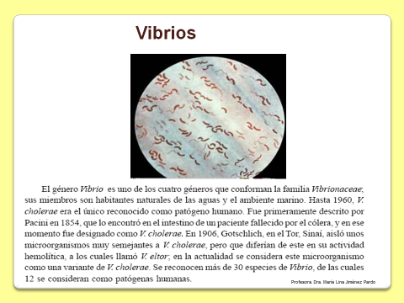
Vibrios
La familia Vibrionaceae incluye los géneros Vibrio, Aeromonas, Plesiomonas y Photobacterium.
El género Vibrio fue primeramente descrito por Pacini en 1854, que lo encontró en el intestino de un paciente fallecido por cólera, desde ese momento fue designado como V. cholerae.
En 1906, Gotschlich, en el Tor Sinaí, aisló unos microorganismos muy semejantes a V. cholerae, pero que diferían de este en su actividad hemolítica, a los cuales llamó V. eltor, actualmente considerado como una variante de V. cholerae.
Hasta 1960, V. cholerae era el único reconocido como patógeno humano, hoy se reconocen más de 30 especies de Vibrio, de las cuales 12 se consideran como patógenas humanas.

Slide 4
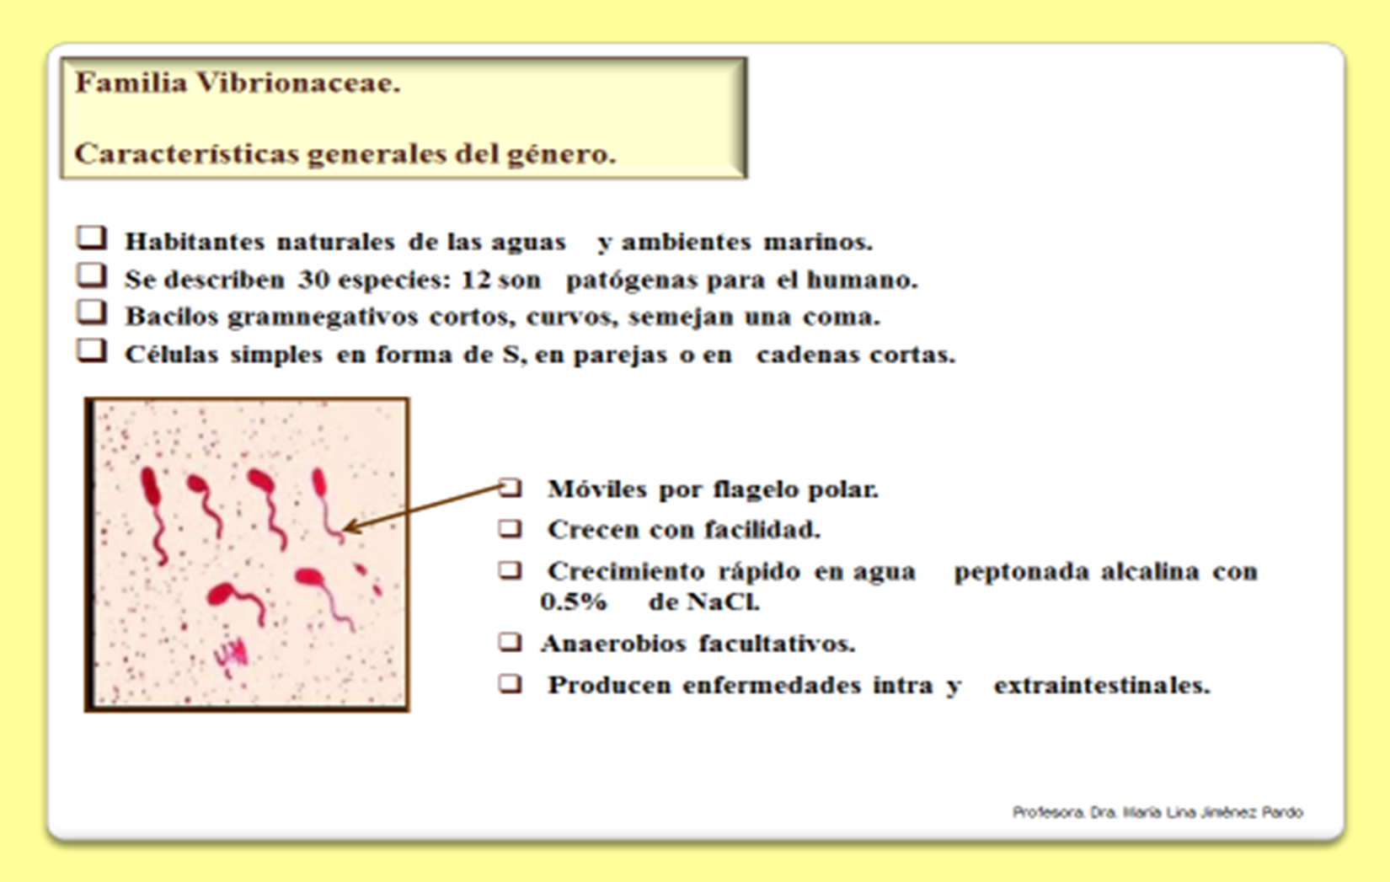
Características Vibrios
Sus miembros son habitantes naturales de las aguas y el ambiente marino.
Son bacilos cortos, curvos, que semejan una coma.
Miden de 0.5 a 0.8 μm de diámetro por 1.4 a 2.6 μm de largo.
Son móviles y poseen un flagelo polar.
No forman esporas.
Crecen en presencia o ausencia de oxígeno.
Producen la enzima citocromo C oxidasa (excepto la especie Vibrio metschnikovi).
Fermentan la glucosa y algunos producen gas.
El cloruro de sodio estimula el crecimiento y algunas especies son estrictamente halofílicas.

Slide 5
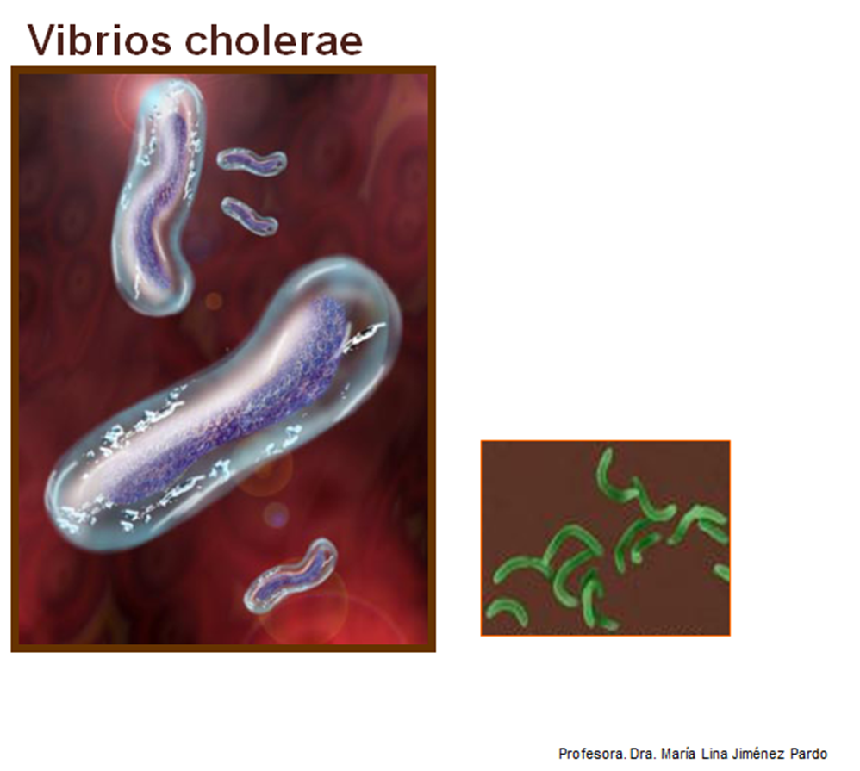
Estructura antigénica
Componentes antigénicos
Antígeno O (termoestable)
Antígeno H
(termolábil)
Su aglutinabilidad e inmunogenicidad se inactiva a 100°C durante 15 min y 2,5 horas respectivamente.
Los anticuerpos contra el antígeno H probablemente no intervienen en la protección de los hospedadores susceptibles.
Le confiere especificidad serológica.

Slide 6

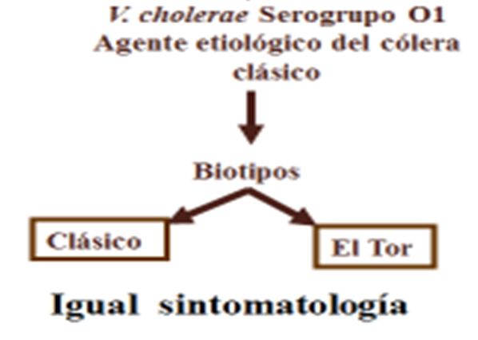
Existen por lo menos 139 grupos de antígeno O.
La flagelina es un determinante antigénico del flagelo polar de V. cholerae, parahemolyticus, alginolyticus, anguillarum, campbelli, fischeri, harveyi, metschnikovii, nereis y fluvialis.
Algunas especies presentan flagelos laterales con diferente antigenicidad que el polar.
Vibrio cholerae O1, se divide según su antígeno O en serotipo Ogawa, Inaba y Hikojima.
Se han definido dos biotipos de V. cholerae epidémico, el clásico y El Tor.
El biotipo El Tor produce una hemolisina, da resultados positivos en la prueba de Voges-Proskauer y es resistente a la polimixina B. También se pueden utilizar técnicas moleculares para tipificar V. cholerae. Se utiliza la tipificación para los estudios epidemiológicos y por lo general sólo se llevan a cabo las pruebas en laboratorios de referencia.
V. cholerae O139 es muy similar a V. cholerae O1 biotipo El Tor.
V. cholerae O139 no produce el lipopolisacárido O1 sino que elabora una cápsula de polisacárido, al igual que otras cepas de V. cholerae no O1.
V. cholerae O1 no sintetiza una cápsula.

Slide 7
V. Cholerae epidémico
Biotipos
.
El biotipo El Tor produce una hemolisina, da resultados positivos en la prueba de Voges-Proskauer y es resistente a la polimixina B. También se pueden utilizar técnicas moleculares para tipificar V. cholerae. Se utiliza la tipificación para los estudios epidemiológicos y por lo general sólo se llevan a cabo las pruebas en laboratorios de referencia.
V. cholerae O139 es muy similar a V. cholerae O1 biotipo El Tor.
V. cholerae O139 no produce el lipopolisacárido O1 sino que elabora una cápsula de polisacárido, al igual que otras cepas de V. cholerae no O1.
V. cholerae O1 no sintetiza una cápsula.
El clásico
El Tor

Slide 8
Patogenia de los Vibrios
La dosis infectante de V. cholerae para producir enfermedad es de 10 ⁸ a 10 ⁹.
El ácido clorhídrico puede evitar la colonización del intestino.
La motilidad
Quimiotaxis
Enzimas proteolíticas
La colonización del intestino delgado depende Hemaglutininas
Factores de colonización (pili)
La producción de toxinas.
La adherencia a la mucosa sucede sin la destrucción del borde en cepillo de los enterocitos, sin causar la invasión intestinal y sin provocar lesiones histopatológicas reconocibles al microscopio de luz.

Slide 9
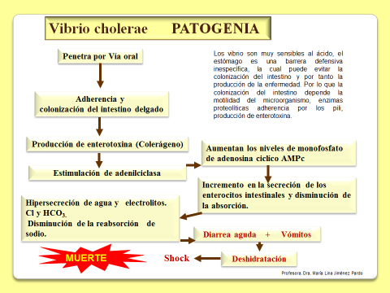
Patogenia Vibrio cholerae

Slide 10
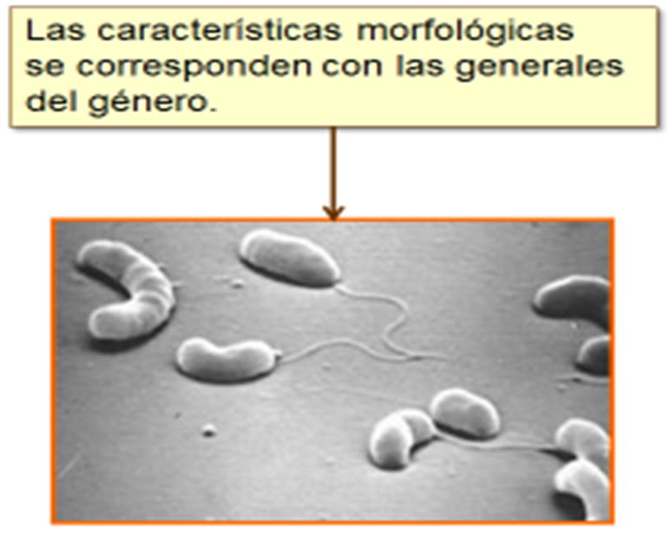
Los serogrupos de Vibrio cholerae O1 y O139 producen cólera en el ser humano, en tanto que otros vibrios pueden ser causa de sepsis o enteritis.
En ocasiones, los V. cholerae no O1/no O139 producen una enfermedad parecida al cólera.

Slide 11
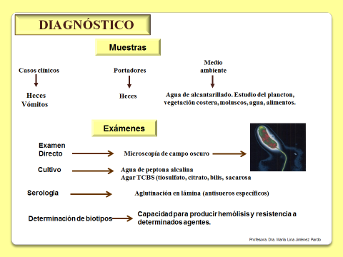

Slide 12

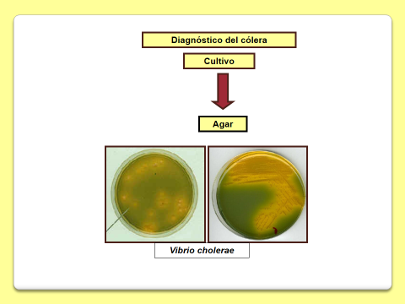
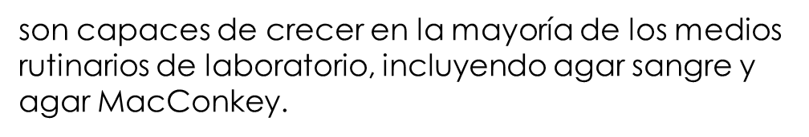
TCBS
Usualmente es necesario hacer un enriquecimiento de estas bacterias a partir de los diferentes tipos de muestras en Agua Peptonada Alcalina (APA) a 35oC por 6-12 horas en aerobiosis para aumentar la recuperación en los medios de aislamiento primario.

Slide 13
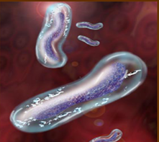
Diagnóstico
Las muestras útiles son las heces y los vómitos, en los portadores las heces previo purgante salino y el medio ambiente se estudia muestras obtenidas de alcantarillas por hisopos de Moore, estudio del plancton o vegetación costera y estudio de moluscos, aguas y alimentos.
Se siembra en agua peptonada alcalina pH 9,0 con 1 % NaCL e incubación por 8 horas, posteriormente se siembran en TCBS, se incuban 48 horas en aerobiosis y a una temperatura 30-y 40°C donde crecen colonias lisas o rugosas de color amarillo.
El medio de aislamiento primario más recomendado para la recuperación de las especies de Víbrio es el agar TCBS. Las placas de agar TCBS se incuban hasta por 48 horas.

Slide 14
Diagnóstico
Kligler fermentan la glucosa, lactosa negativa.
Lisina la descarboxilan.
Son oxidasa positivo.
Prueba cuerda positiva.
Catalasa positiva.
No reducen los nitratos a nitritos.
Producen indol.
Producen ácido L-arabinosa, sacarosa , manitol, y salicilina.
Reacción de Voges- Proskauer.
Pruebas serológicas.

Slide 15
Diagnóstico
Kligler fermentan la glucosa, lactosa negativa.
Lisina la descarboxilan.
Son oxidasa positivo.
Prueba cuerda positiva.
Catalasa positiva.
No reducen los nitratos a nitritos.
Producen indol.
Producen ácido L-arabinosa, sacarosa , manitol, y salicilina.
Reacción de Voges- Proskauer.
Pruebas serológicas.

Slide 16
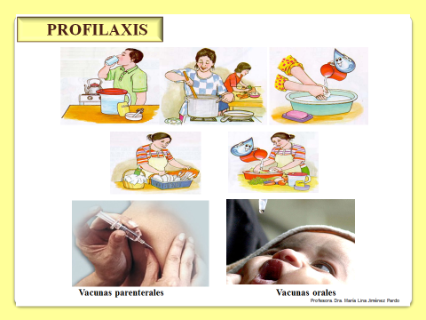
Profilaxis

Slide 17
Vibrio cholerae produce diarreas acuosas, profusas, de comienzo repentino, que pueden estar acompañadas de vómitos, hay rápida deshidratación, acidosis y colapso periférico. La infección asintomática es más frecuente en las infecciones por el biotipo El Tor, siendo común en los niños la presencia de diarreas leves.
V. Cholerae no O1 produce gastroenteritis y bacteriemia.
V. Mimicus causa Gastroenteritis.
V. Alginolyticus produce infecciones del oído, conjuntivitis, infecciones de heridas y bacteriemia.
V. vulnificus causa septicemia, fascitis, mionecrosis y gastroenteritis.

Slide 18
V. fetschnikovii produce bacteriemia, peritonitis, gastroenteritis.
V. fluvialis causa gastroenteritis.
V. furnissii causa gastroenteritis.
V. hollisae produce gastroenteritis.
V. damsela produce infecciones de heridas.
V. cincinnatiensis produce meningitis.
V. carcharie produce infecciones de heridas.

Slide 19
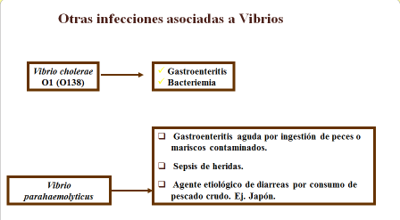

Slide 20
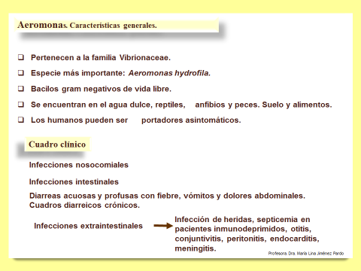
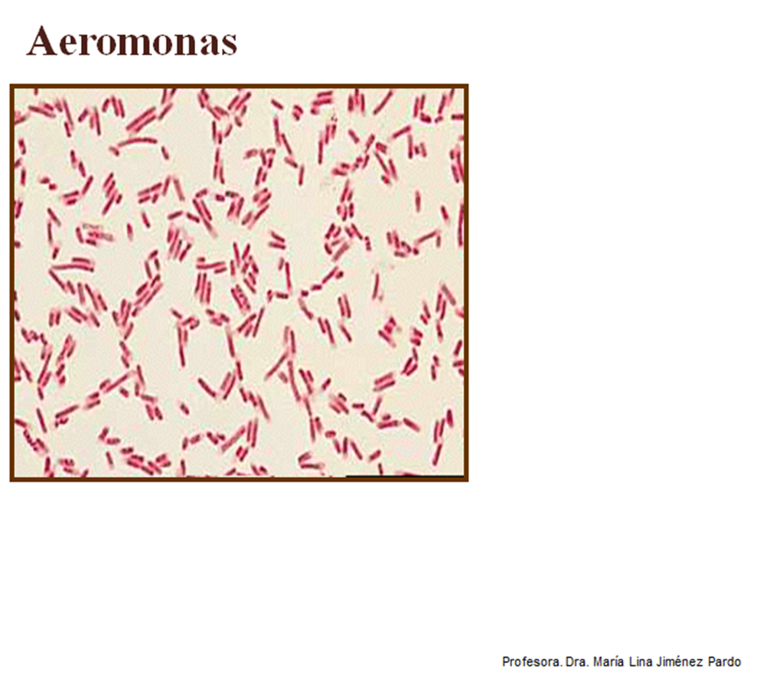
Aeromonas

Slide 21
Aeromonas
Aeromonas crece en medios diferenciales como el MacConkey y Levine, aunque puede ser aislado en placas de agar sangre (con 5% en sangre de cordero) conteniendo ampicilina a una concentración final de 10 μg/ml.
Plesiomonas crece en medios diferenciales como el agar MacConkey y en medios moderadamente selectivos como el agar Hektoen. Las colonias de Plesiomonas se ven azul o azul verdoso con centro o sin centro negro.
El medio de Hektoen es recomendado también para el aislamiento de Salmonella, Shigella y Vibrio, por cuanto suprime el crecimiento de la mayoría de los miembros de la familia Enterobacteriaceae y detecta la producción de ácido de la fermentación de azúcar y H2S.

Slide 22
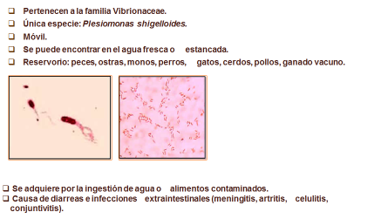
Plesiomonas

Slide 23
Plesiomonas
Plesiomonas crece en medios diferenciales como el agar MacConkey y en medios moderadamente selectivos como el agar Hektoen. Las colonias de Plesiomonas se ven azul o azul verdoso con centro o sin centro negro.
El medio de Hektoen es recomendado también para el aislamiento de Salmonella, Shigella y Vibrio, por cuanto suprime el crecimiento de la mayoría de los miembros de la familia Enterobacteriaceae y detecta la producción de ácido de la fermentación de azúcar y H2S.

Slide 24
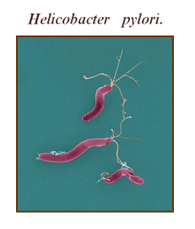
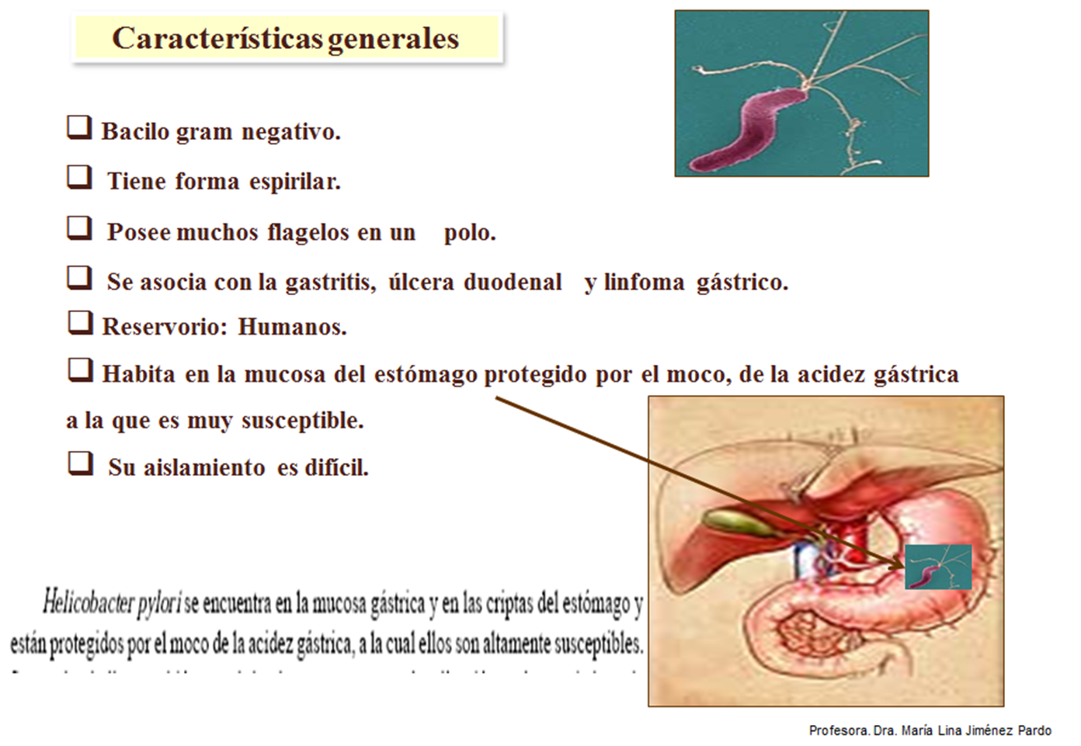
Helicobacter pylori

Slide 25
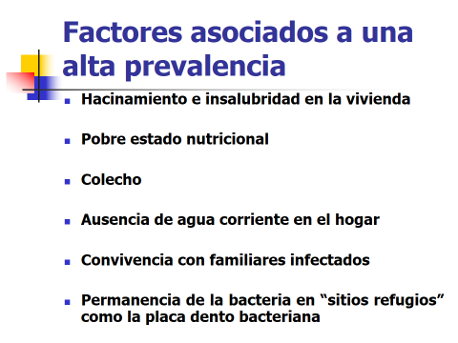

Slide 26
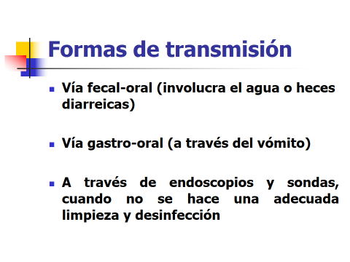

Slide 27




Slide 28
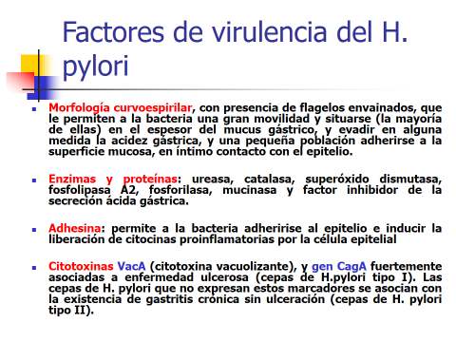

Slide 29
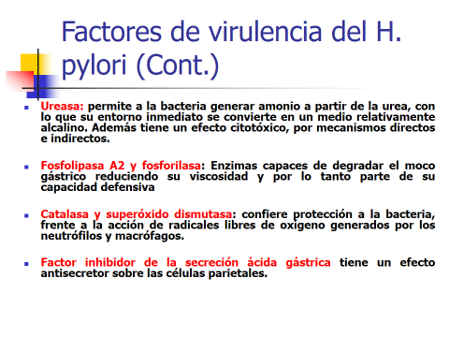

Slide 31
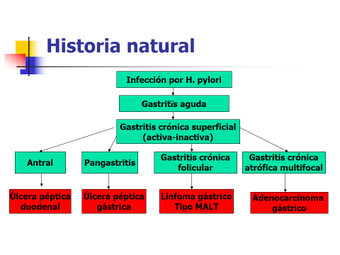

Slide 32
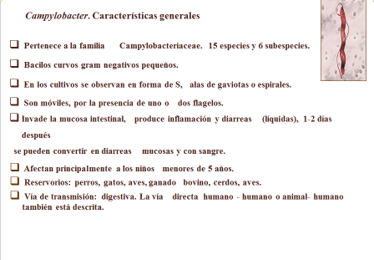
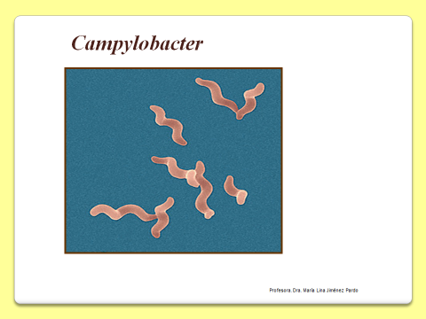

Slide 33

Bibliografía
Alina Llop. Microbiología y parasitología médica.T.1 Cap.32- 34.

